Slide 1
Willkommen an der Einführung der GWR Applikation
GEWO / Schulung GWR Applikation
2024

Slide 2
Agenda
Einführung
Portal: Benutzerhilfen / Tutorials / hilfreiche Dokumentation
Einloggen: Anpassen der persönlichen Angaben,Cockpit und Suchmasken
Erfassen einer neuen Strassenbezeichnung
Erfassen eines Neubauprojektes inkl. Gebäude, Wohnung und Aktualisierung
Hilfe der Dateneingabe
Erfassen eines Umbauprojektes und Aktualisierung
Abschluss der Baustatistik
Aktualisierung der Bauprojekte
Journal der Änderungen
Datenexport und Auswertungen/MADD
Neu: Wohnungsstand
Neuigkeiten zum MK 4.2

Slide 3
1. Warum müssen die Bauprojekte, Gebäude und Wohnungen aktualisiert werden?
Zeigt die aktuelle Situation der Projekte, Gebäude und Wohnungen für die Gemeinden, den Kanton und die Schweiz.
Als Grundlage für verschiedene Statistiken dienen.
Basis für die Planung territorialer Infrastrukturen (Schule, ÖV, Energie, Feuerwehr, usw.) sowie verschiedene Statistiken.
Das GWR wird als Grundlage für das amtliche Verzeichnis der Strassen und das amtliche Verzeichnis der Gebäudeadressen genutzt.
Verwendung des GWR für die Umsetzung des Zweitwohnungsgesetzes. Der Stichtag für die Berechnung des Zweitwohnungsanteils ist der 31. Dezember.

Slide 4



Aktualisieren
Bereitstellung
GWR
ARE (ZWG)
Baubewilligung
Validierungs-dienste
Anmeldung
Einwohner
Monitoring
Anmeldung
durch Dritte
EWK
Sekundärdaten
Amtliche Vermessung
Immobilien-versicherungen
Ämter
Andere Organisationen
Immobilien-
verwaltung
Statistiken
Drittbenutzer
swisstopo

Slide 5
2. Konjunkturelle Bautätigkeit und Aktualisierung des GWR
Die vierteljährliche Wohnbaustatistik erfasst die Anzahl der neu erstellten, im Bau befindlichen sowie baubewilligten Wohngebäude, Wohnungen und Einfamilienhäuser.
Die Baustatistik gibt Auskunft über die tatsächlichen baubewilligungspflichtigen Bauinvestitionen im Berichtsjahr und über die vorgesehenen Bauvorhaben für das folgende Jahr, sowie über die nicht bau-bewilligungspflichtigen öffentlichen Unterhaltsarbeiten.
Bei jeder Initialisierung erhalten Sie eine E-Mail in der Sie eingeladen werden, bestehende Projekte zu aktualisieren und neue zu erfassen sowie die Aktualisierung der Gebäude und Wohnungen.
20. Dezember, 26. März, 25. Juni und 25. September

Slide 6
Aktueller Stand Mutationen
214’414
aktive Projekte
3’054’083
Gebäude
4’804’691
Wohnungen
2’136
Gemeinden, die für Aktualisierung der Daten zuständig sind
10’000’000
Datenmutationen pro Jahr

Slide 7
2. Housing-stat
https://www.housing-stat.ch

Slide 8
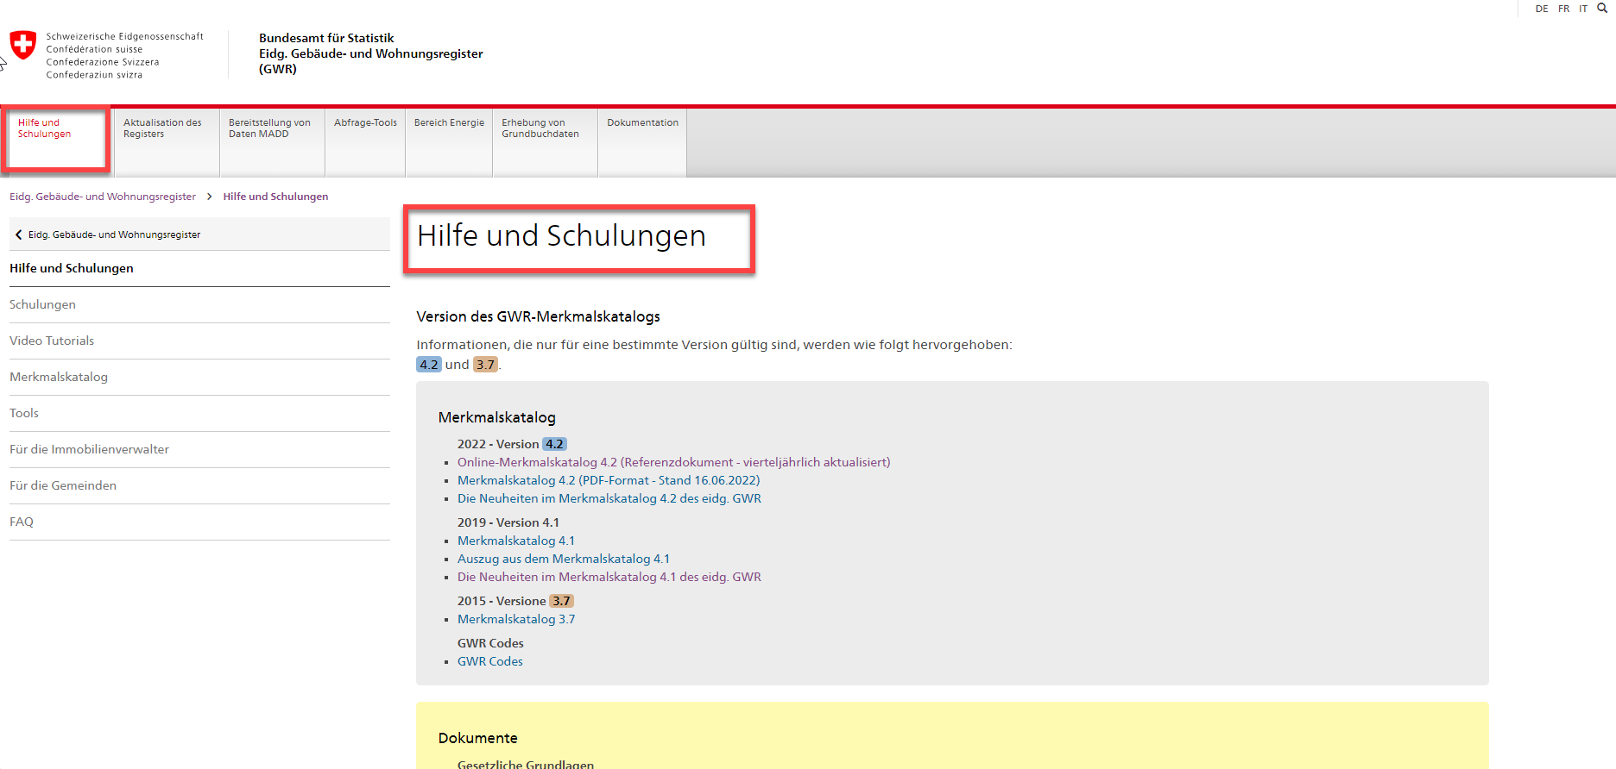

Slide 9
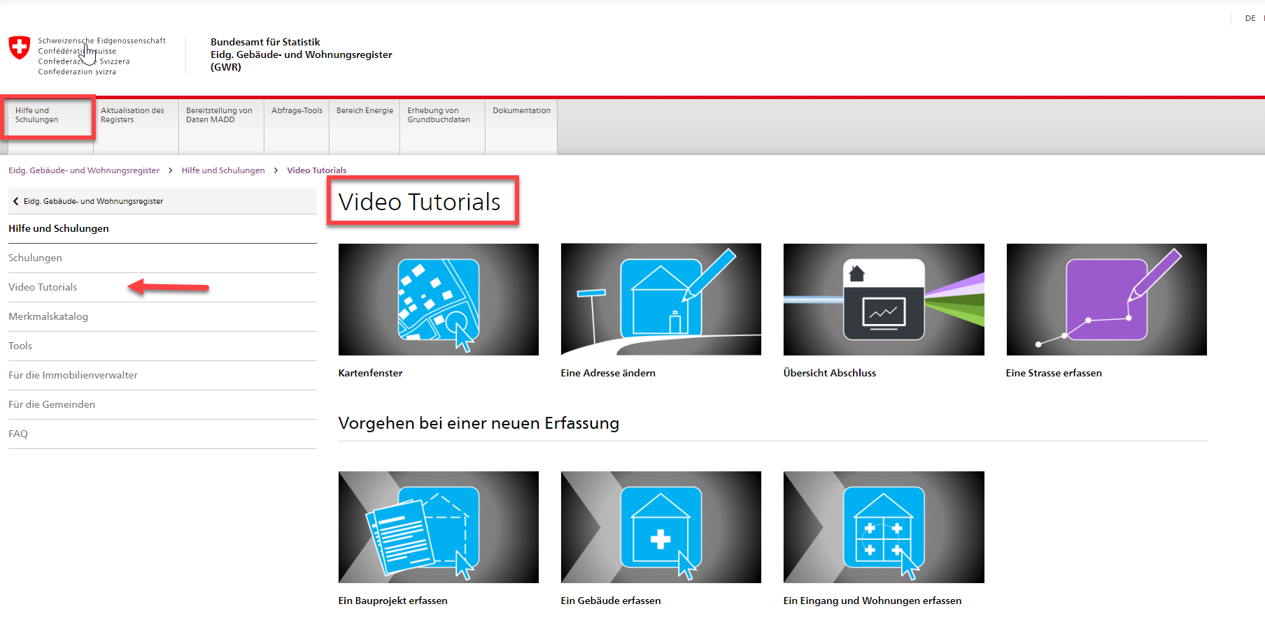

Slide 10
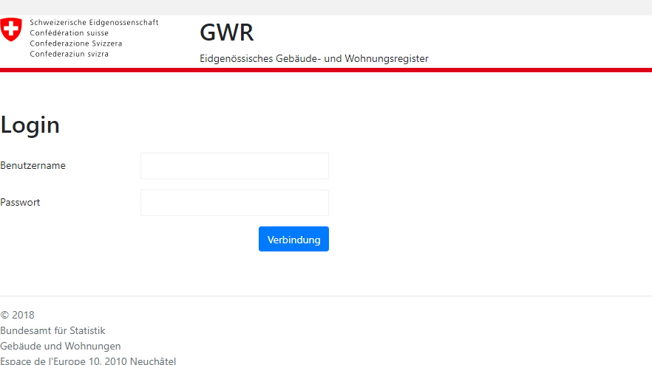
3. Einloggen

Slide 11
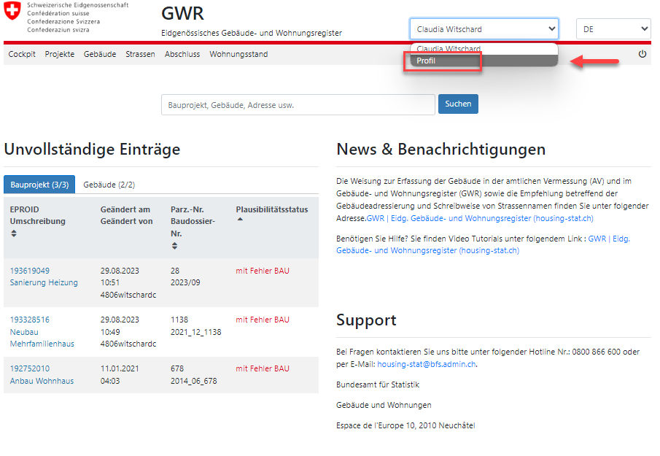
3. Anpassen und überprüfen der persönlichen Angaben

Slide 12
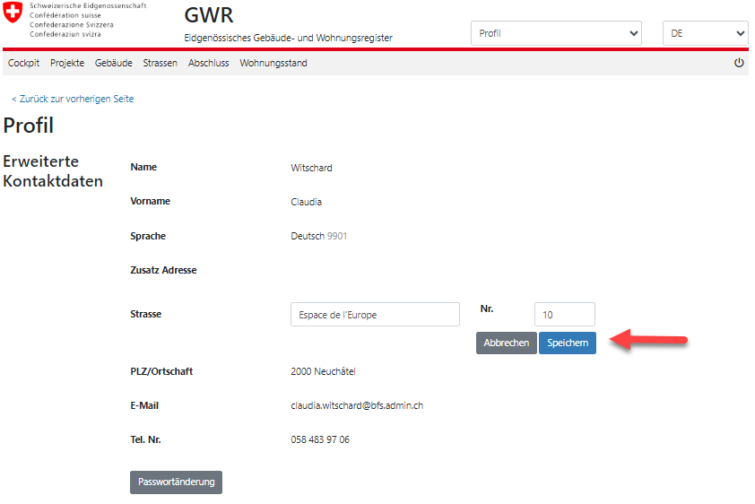
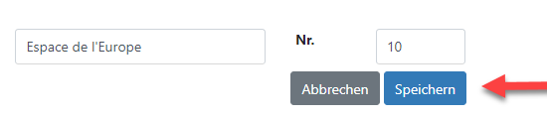
3. Anpassen und überprüfen der persönlichen Angaben
/Passwort ändern
Mit der Maus über das zu ändernde Feld fahren
Das Feld «Ändern» anklicken
Die Änderung vornehmen
Speichern

Slide 13
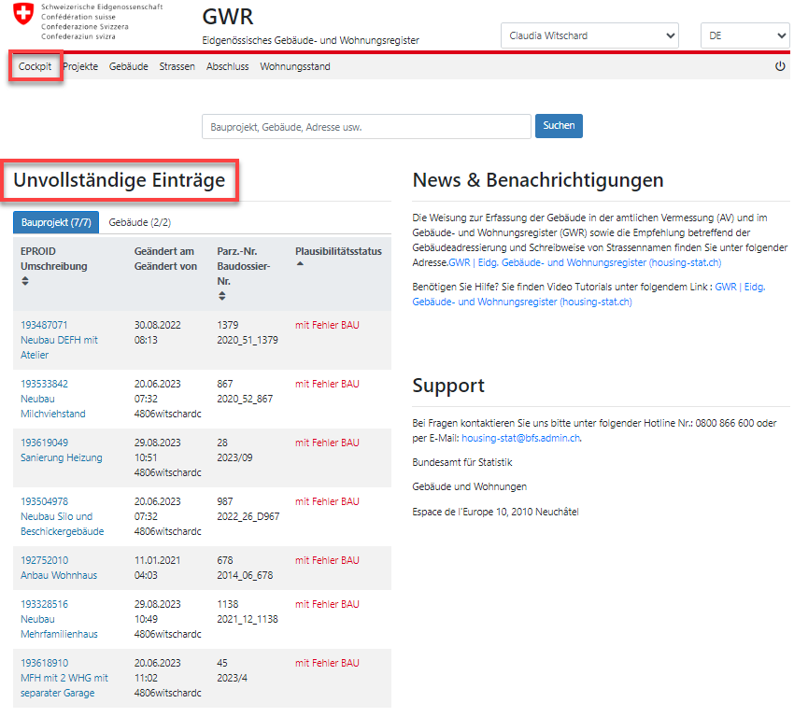
3. Cockpit

Slide 14
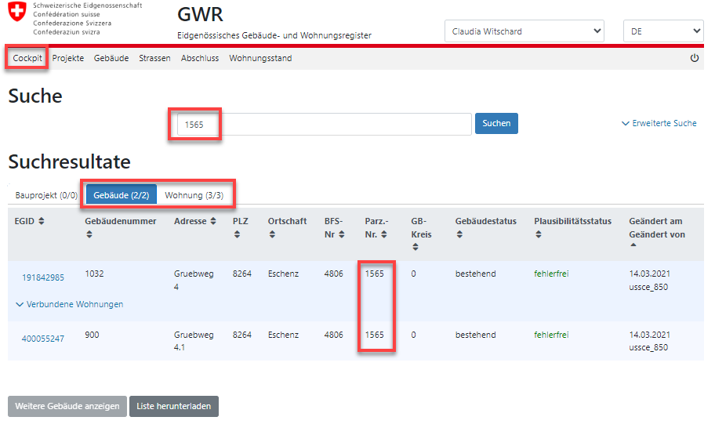
3. Die Suchmaske

Slide 15
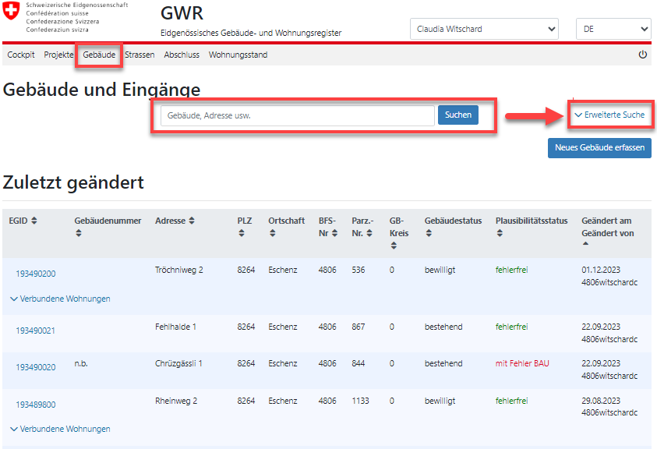
3. Unterschied zwischen einfache und erweiterte Suche
Die gleiche Suche kann ebenfalls in den verschiedenen Menus durchgeführt werden.
Das Ergebnis bezieht sich in diesem Beispiel nur auf die Gebäude und Eingänge.

Slide 16
4/5. Erfassen von Strasse, Bauprojekt, Gebäude und Wohnung
Projekt: 2023/10
Musterstrasse 1 (neue Strasse die zu erfassen ist)
Mehrfamilienhaus mit 2 Wohnungen und einer separaten Garage
Parzelle: 536
Auftraggeber: Privatperson
Gesuch eingereicht am 05. Oktober 2023
Investitionskosten: 1,5 Mio

Slide 17
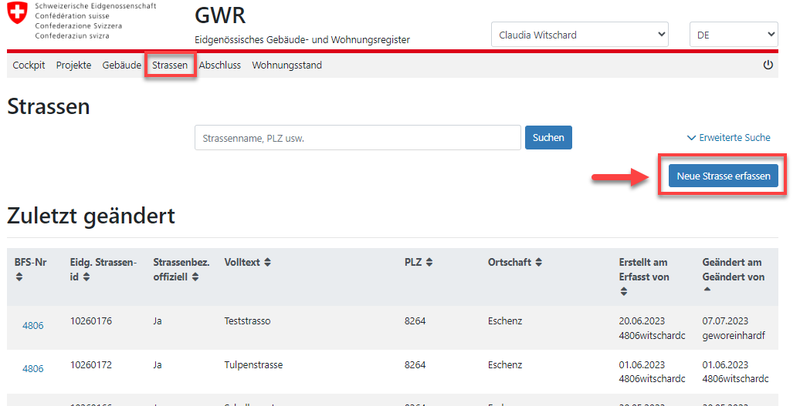
4. Neue Strasse erfassen

Slide 18
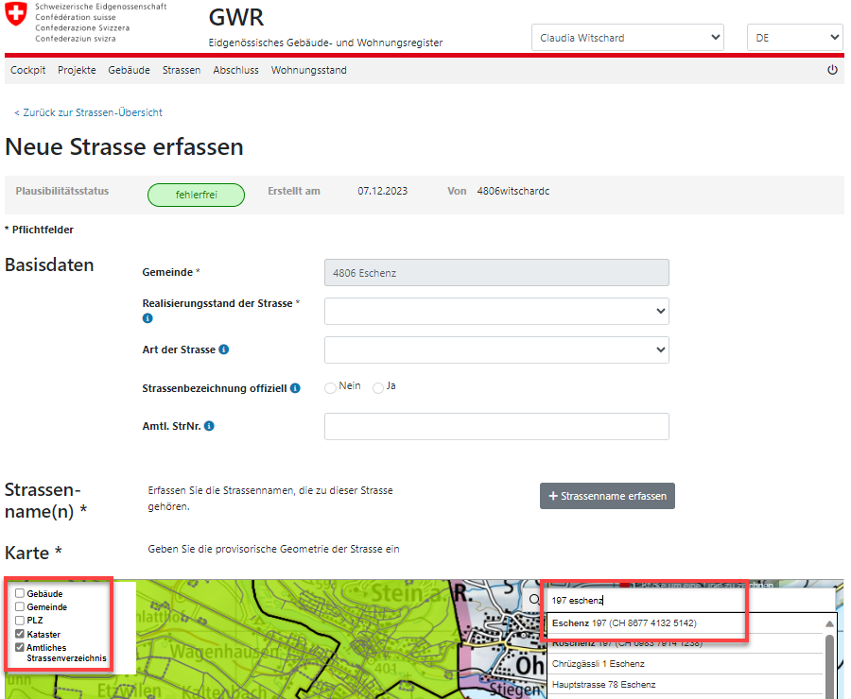
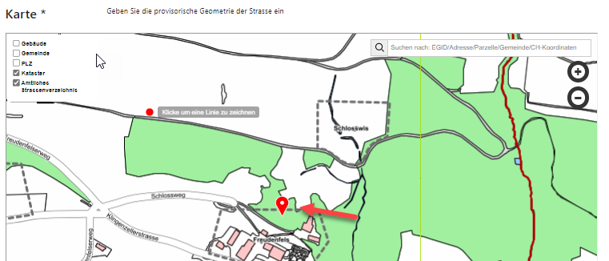
4. Neue Strasse erfassen
Beim Erfassen einer neuen Strasse ist eine provisorische Geometrie zu vergeben, indem Sie die Strasse im Kartenfenster einzeichnen.

Slide 19
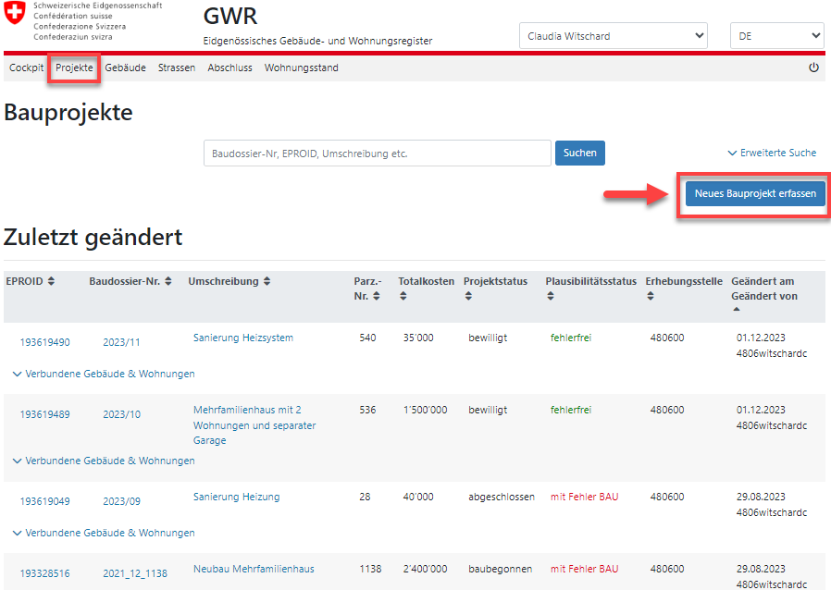
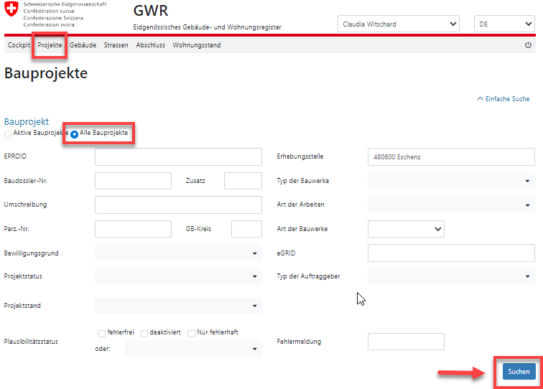
5. Neubauprojekt erfassen und aktualisieren
Um herauszufinden, ob das Projekt bereits im GWR existiert, führen Sie bitte eine Abfrage im Menu «Erweiterte Suche" durch, indem Sie alle Bauprojekte auswählen

Slide 20
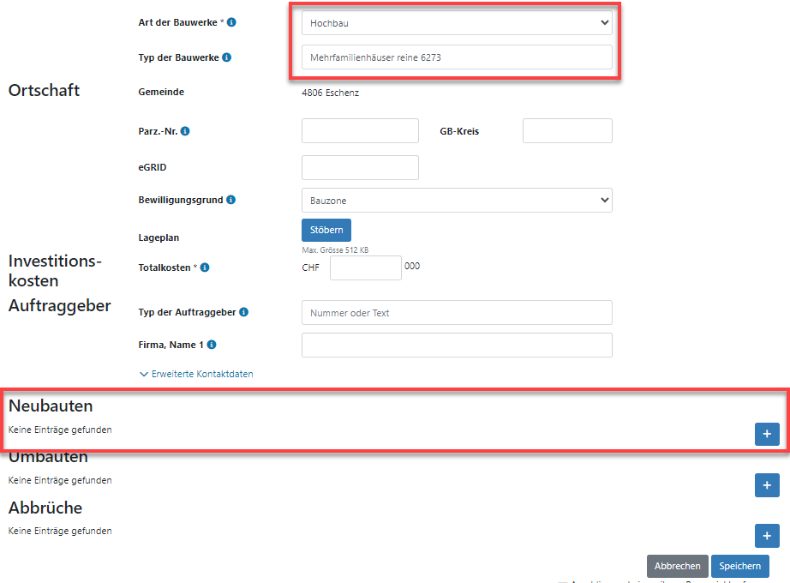
5. Art der Bauwerke und Neubauten anwählen

Slide 21
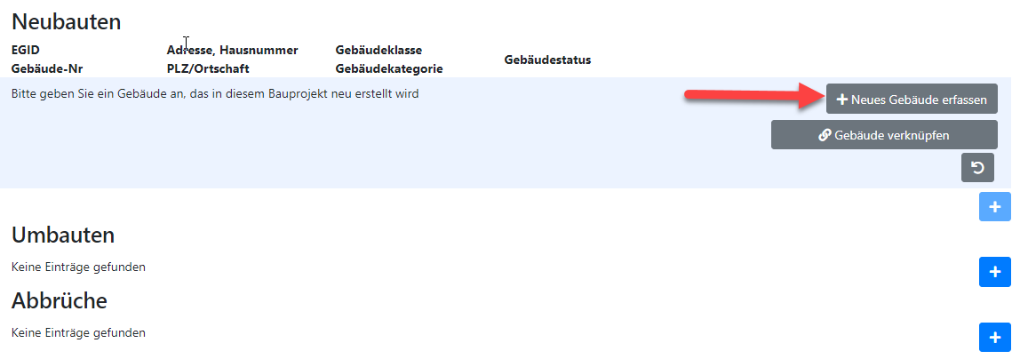
5. Das neue Gebäude erfassen
Wichtig!
Gemäss Merkmalskatalog müssen Gebäude ab Status «bewilligt 1002» im GWR erfasst und mit dem entsprechenden Projekt verbunden werden.

Slide 22
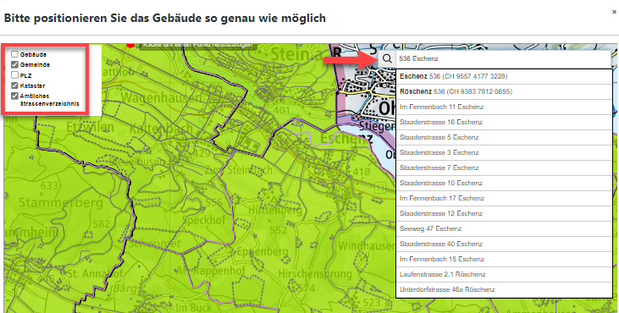
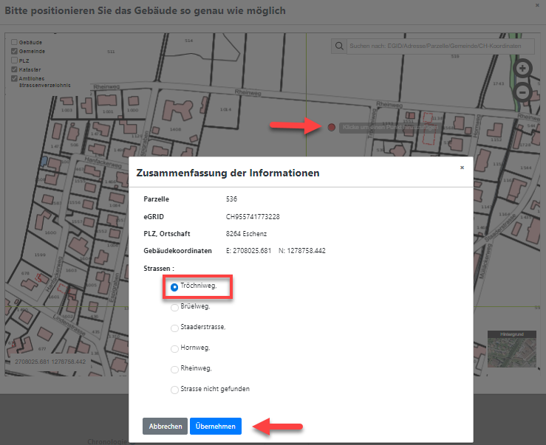
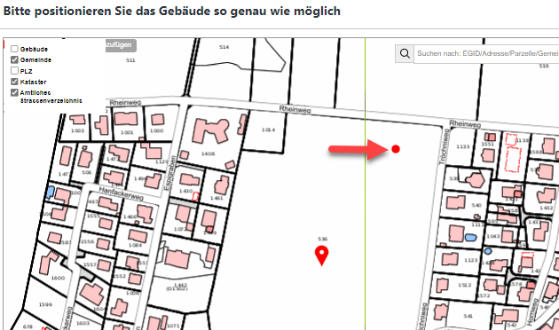
5. Kartenfenster / Positionierung des Gebäudes
Um das Zentrum des Gebäudes leichter platzieren zu können, stehen Ihnen mehrere geografische Ebenen zur Verfügung.

Slide 23
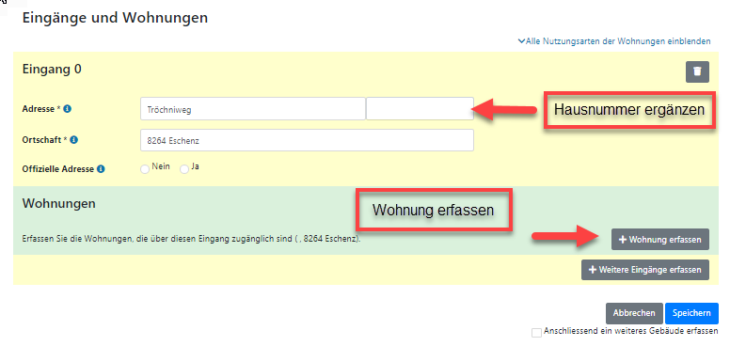
5. Adresse und Wohnung im Gebäude erfassen

Slide 24
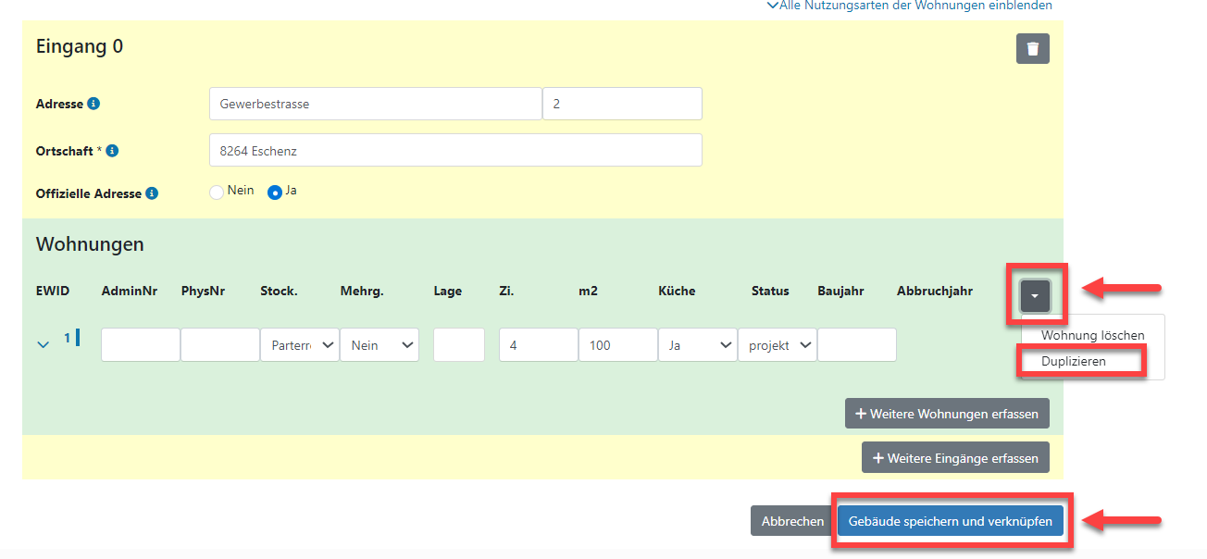
5. Adresse und Wohnung speichern und das Gebäude verknüpfen

Slide 25
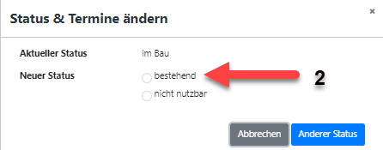
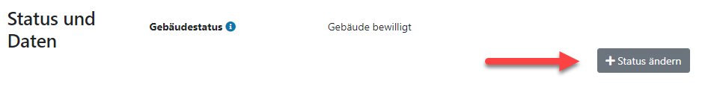
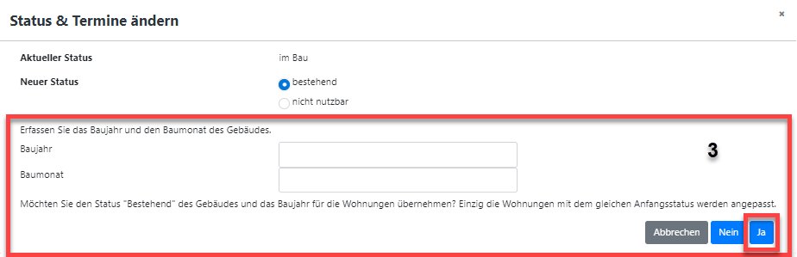
6. Hilfe der Dateneingabe
1
Bei Änderung des Status im Gebäude, erscheint ein Pop-Up Fenster welches ermöglicht den Wohnungsstatus automatisch anzupassen

Slide 26
7. Umbauprojekt
Projekt: 2023/10
Umbau
Sanierung Heizungssystem, Einfamilienhaus, Ersatz der Ölheizung durch eine Wärmepumpe
Auftraggeber: Privatperson
Gesuch eingereicht am 18.Oktober 2023
Investitionskosten: 35’000.-
Heizungsträger im Gebäude aktualisieren

Slide 27
7. Umbauprojekt

Slide 28
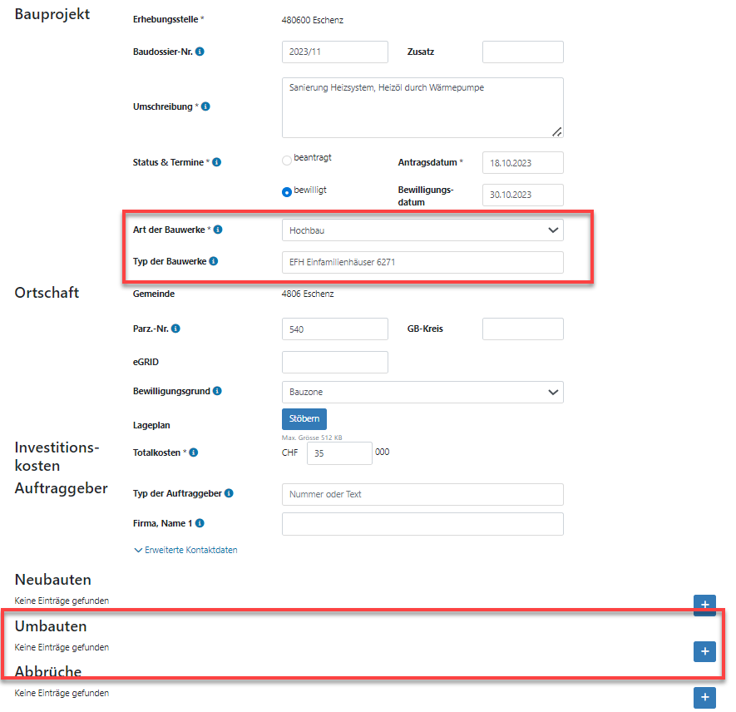
7. Art / Typ der Bauwerke und Arbeit Umbauten anwählen
Der Typ der Bauwerke muss normalerweise mit der Kategorie/ Klasse des entsprechenden Gebäudes übereinstimmen.

Slide 29
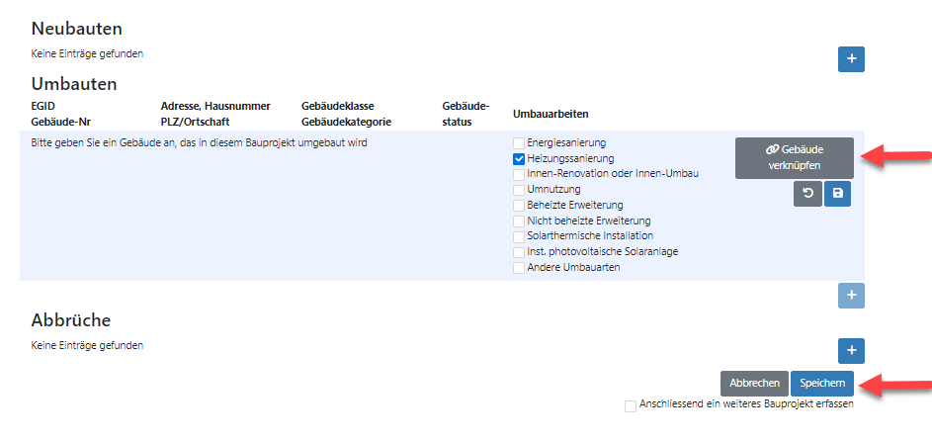
7. Umbauarbeiten anwählen, Gebäude verknüpfen und speichern
Wichtig!
Bei Fertigstellung des Umbauprojekts die entsprechenden Daten im Gebäude aktualisieren.

Slide 30
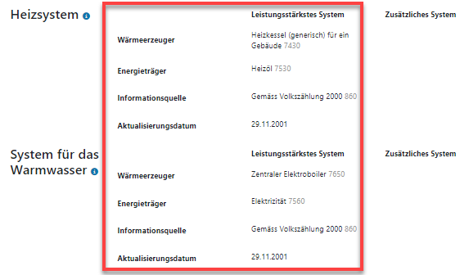
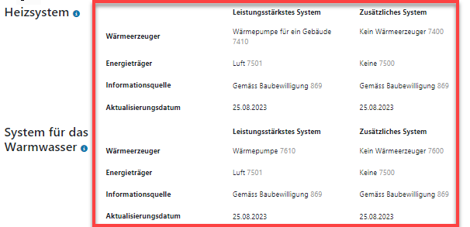
7. Heiz-und Warmwassersystem aktualisieren
Vor der Sanierung
Aktualisierte Daten
Hier klicken zur FAQ

Slide 31
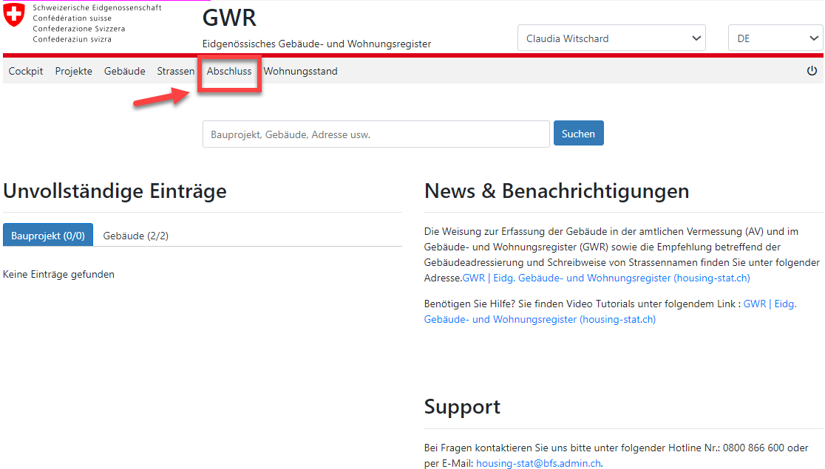
8. Quartalsabschluss

Slide 32
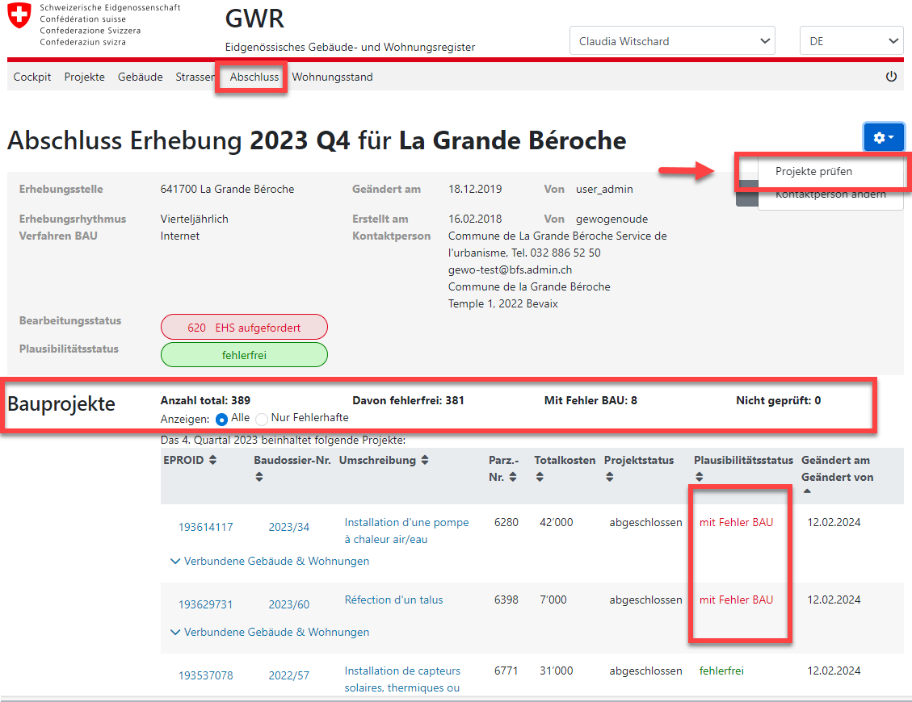
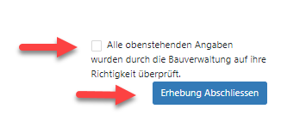
8. Quartalsabschluss
Der Abschluss kann erst durchgeführt werden, sobald alle Fehler behoben wurden.

Slide 33
9. Aktualisierung der Bauprojekte
Gemäss Merkmalskatalog müssen Gebäude ab Status «bewilligt 1002» im GWR erfasst und mit dem entsprechenden Projekt verbunden werden.
Umbauprojekt: Immer das Gebäude verbinden und der «Typ der Bauwerke» muss mit GKAT/GKLAS des Gebäudes übereinstimmen
Für alle Umbauprojekte muss das Gebäude hinzugefügt werden (ausser Tiefbauprojekte)
Bei Abbruchprojekten den Status «abgebrochen» im Gebäude bei Abschluss des Bauprojektes aktualisieren.

Slide 34
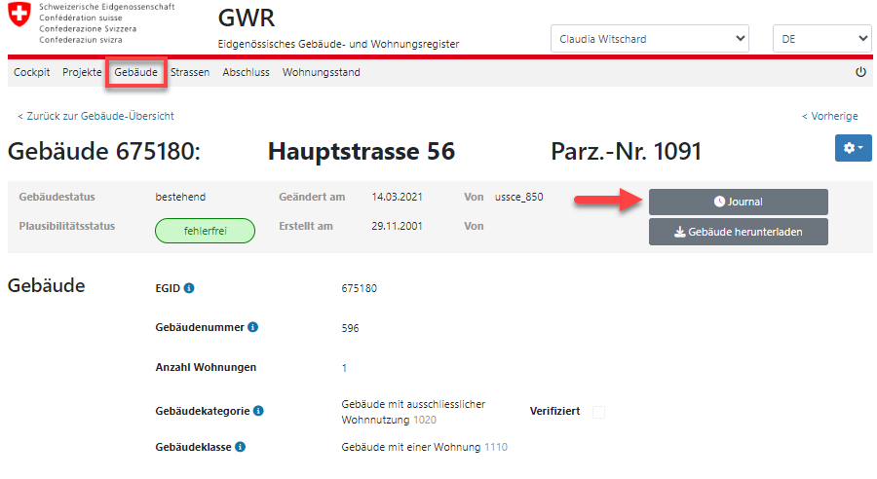
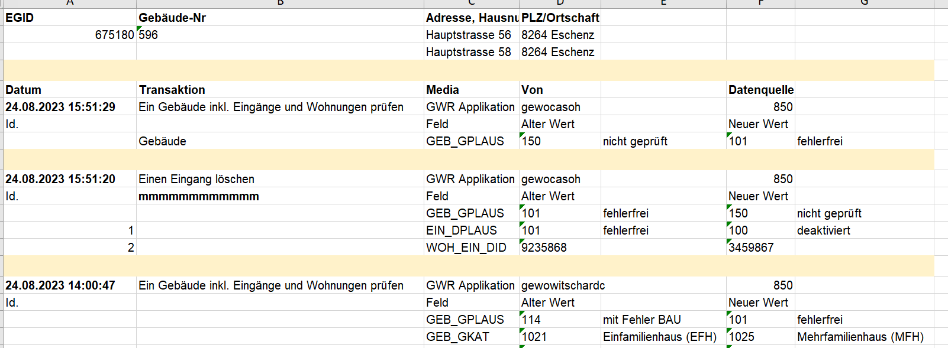
10. Journal der Änderungen
Die Funktion ermöglicht, alle Änderungen in einer Excel-Datei herunterzuladen.

Slide 35
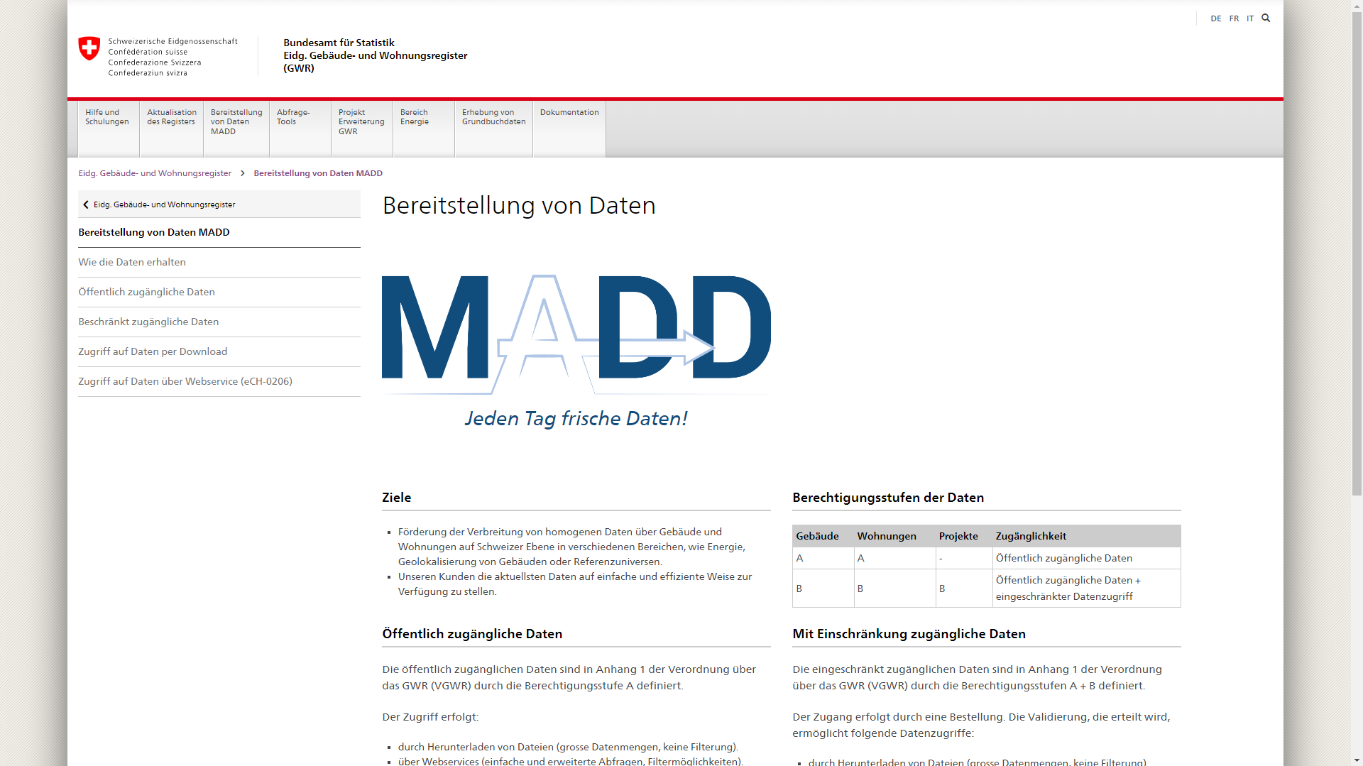
11. Datenexport und Auswertungen
Wichtig!
Neuer Service MADD: Bereitstellung von Daten

Slide 36
11. MADD – Datenbereitstellung
Ziel
Die Verbreitung einheitlicher Gebäude- und Wohnungsdaten auf Schweizer Ebene in verschiedenen Bereichen wie Energie, Gebäudegeolokalisierung oder Referenzuniversen zu fördern. Unseren Kunden die aktuellsten Daten auf einfache und effiziente Weise zur Verfügung zu stellen.
MADD
Die Daten haben immer den Status vom Ende des vorherigen Tages. Der tatsächliche Status ist in der Lieferung oder beim Einloggen sichtbar.
Die Daten werden in der Version Merkmalskatalog 4.2 bereitgestellt.
Öffentlich zugängliche Daten Abfragetools
Neue Form Daten abzufragen> EWK Gebäude suchen

Slide 37
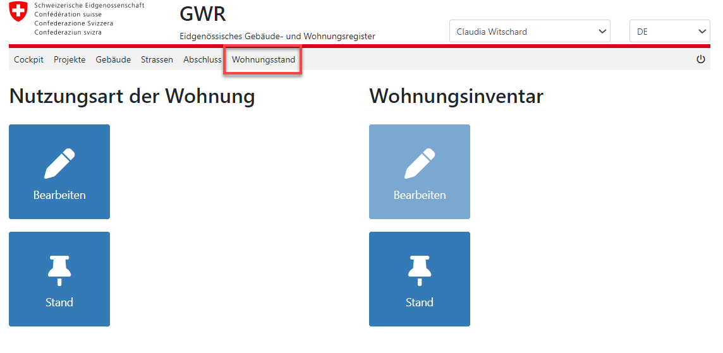
12. NEU: Wohnungsstand

Slide 38
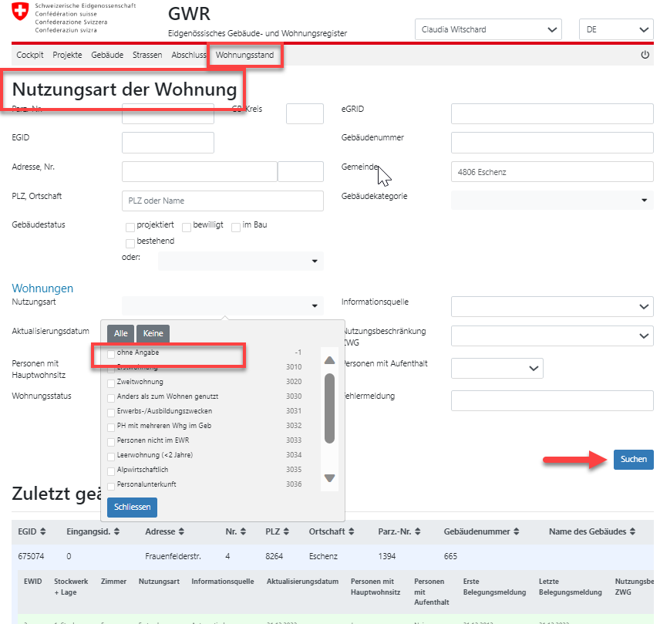
12. NEU: Nutzungsart der Wohnung Suche - Bearbeitung

Slide 39
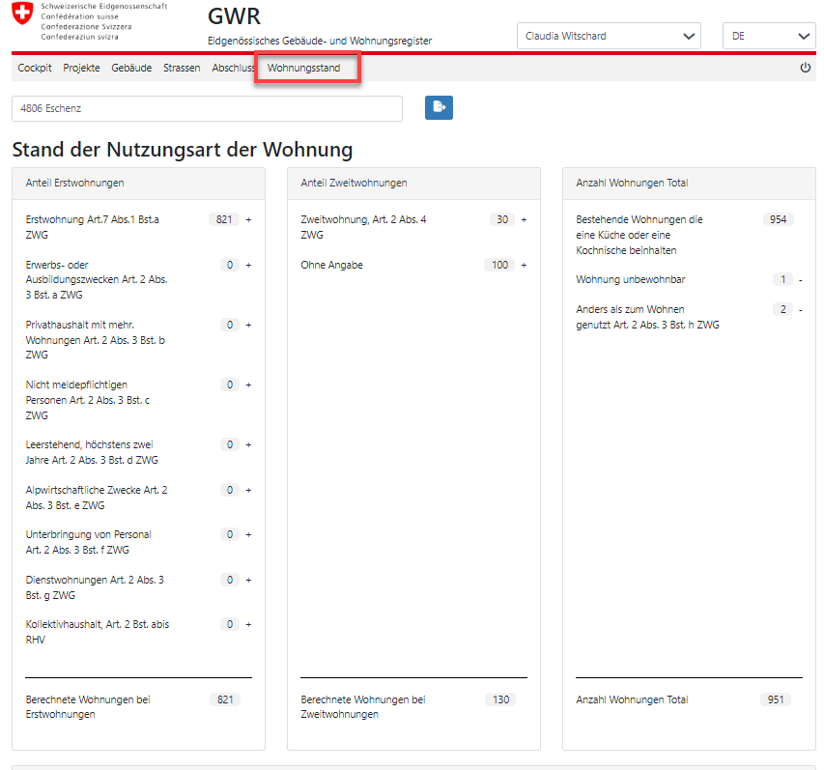
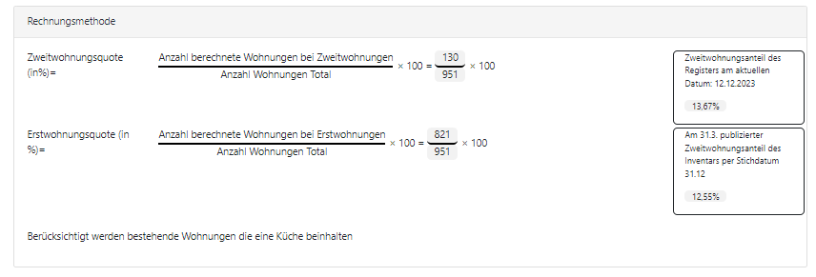
12. NEU: Nutzungsart der Wohnung - Abfrage Stand

Slide 40
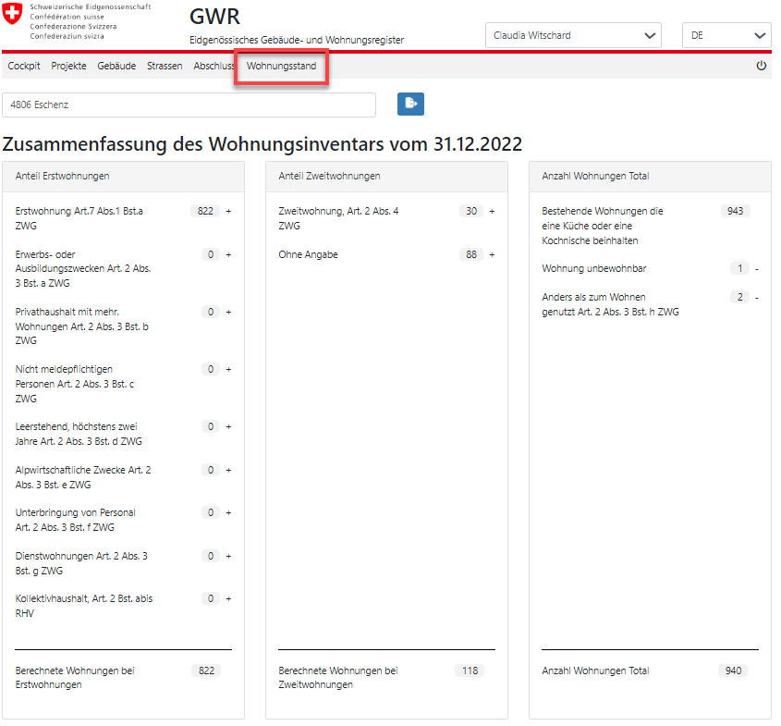
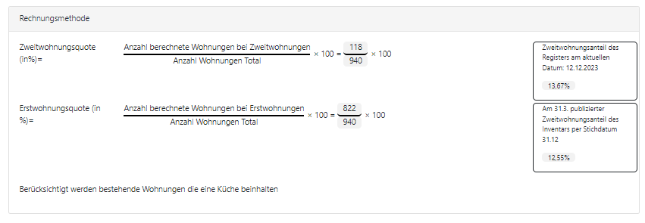
12. NEU: Wohnungsinventar - Abfrage Stand
Diese Aktualisierung ist unter der Rubrik "Wohnungsstatus" ab Mitte Februar des folgenden Jahres für die Dauer von etwa einem Monat möglich. Alle Details zu dieser Aktualisierung finden Sie auf der ARE.-Website.

Slide 41
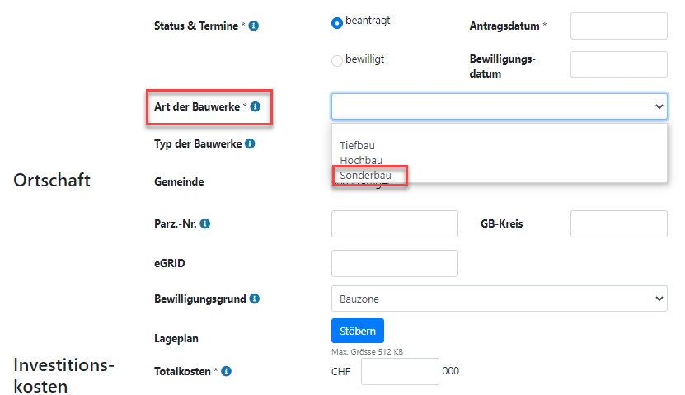
13. Neuigkeiten zum MK 4.2
Zu den Neuheiten
Sonderbauten (GKAT 1080), wie z.B. Pergola, Carport, Unterstände, Kleinbauten welche nicht fest mit dem Boden verankert sind, unterliegen gemäss den verschiedenen kantonalen Regelungen nicht unbedingt der Erfassungspflicht.
Hier klicken zur FAQ

Slide 42
Bei Fragen stehen wir gerne zur Verfügung!
0800 866 600
 housing-stat@bfs.admin.ch

